Slide 1
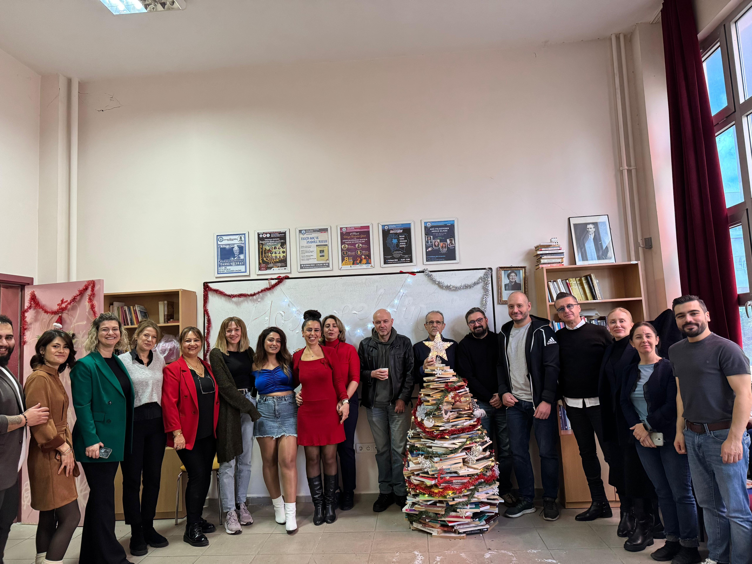
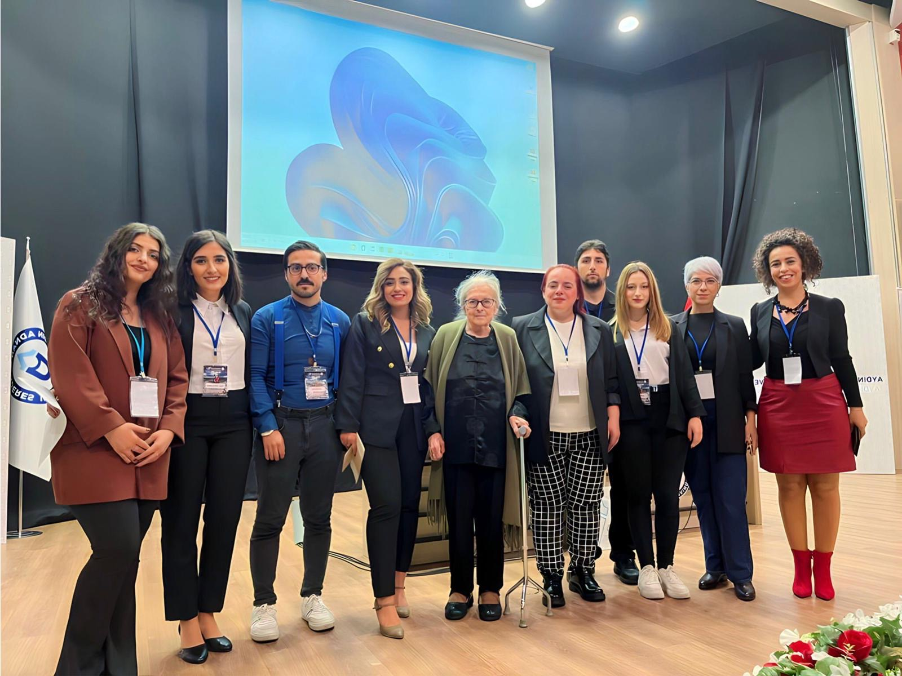
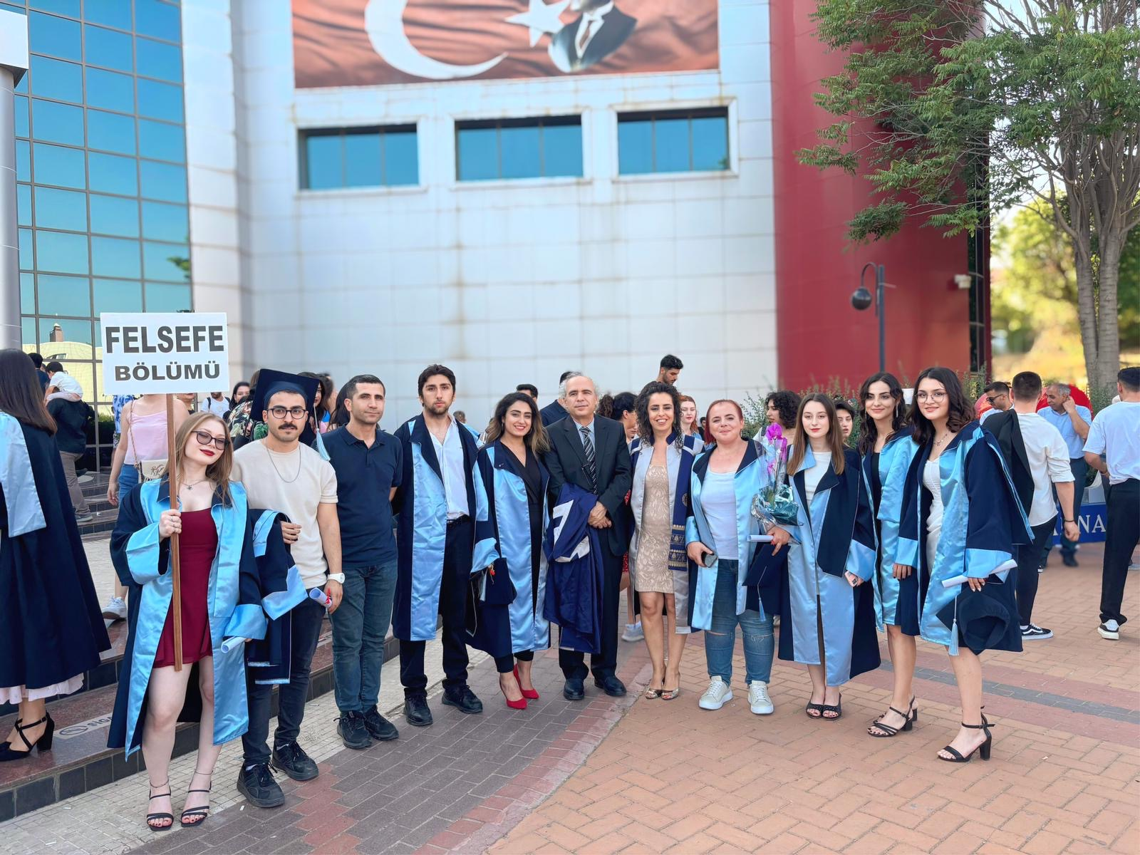
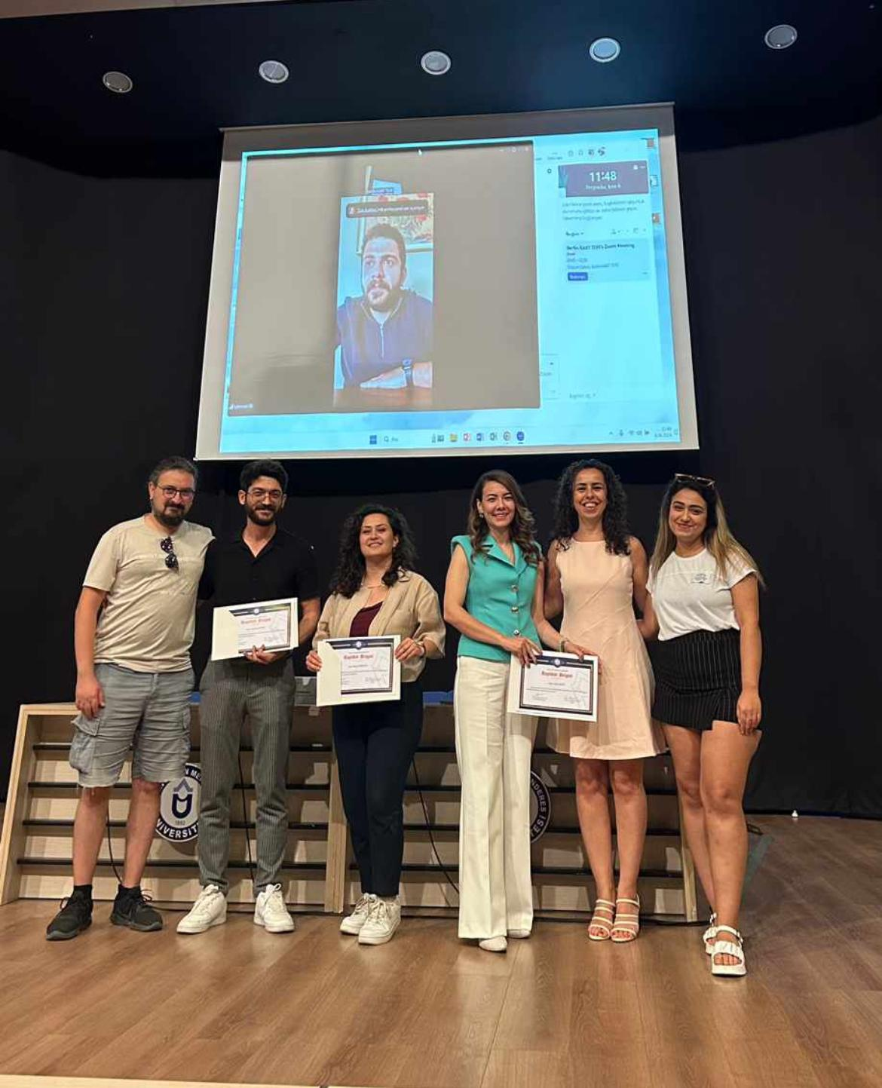
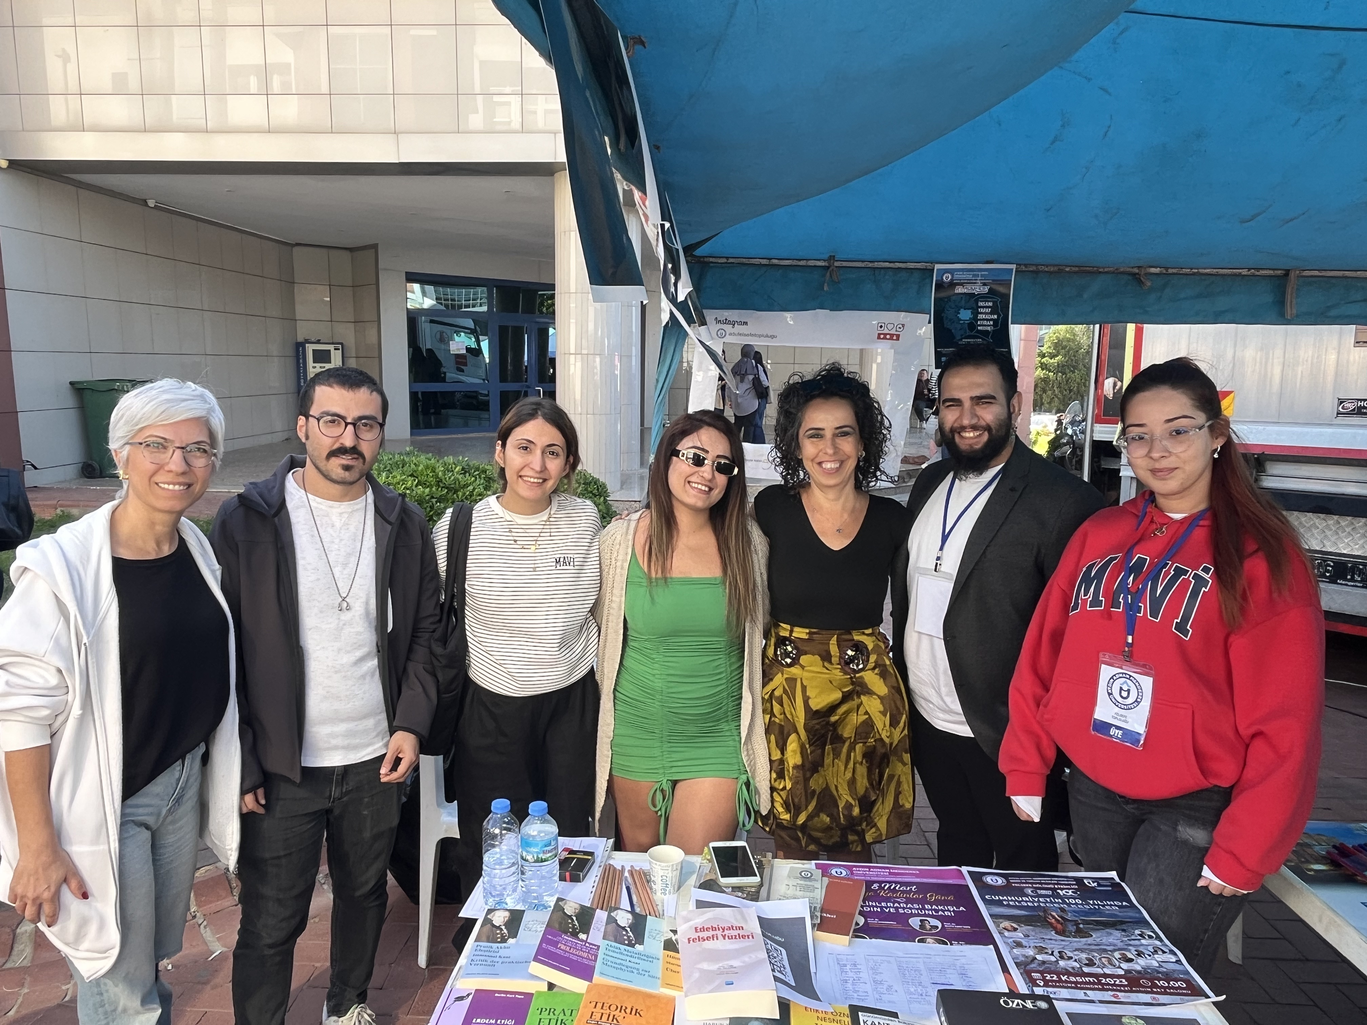
AYDIN ADNAN MENDERES ÜNİVERSİTESİ
FELSEFE BÖLÜMÜ

Slide 2

Aydın Adnan Menderes Üniversitesi Felsefe Bölümü 1992 yılında kurulmuştur. 30 öğrenciyle 2006-2007 eğitim-öğretim yılında lisans eğitimine başlamıştır.
Başarılı başarıyla tamamlayabilen mezunlarına Felsefe Lisans diploması vermektedir.
Felsefe bölümünün, dili Türkçe olan 2 yıllık Yüksek Lisans eğitimi ve 4 yıllık doktora eğitimi programları mevcuttur.
2010 yılında açılan Felsefe Anabilim Dalı Yüksek Lisans programı, 2010-2011 öğretim yılında 7 Yüksek Lisans öğrencisiyle eğitim-öğretim faaliyetine başlamış olup, halen Yüksek Lisans eğitimine devam etmektedir.
2011 yılında Pamukkale Üniversitesi Felsefe Bölümü ile ortak doktora programı bulunan bölüm, 2022 yılında kendi doktora programını açarak eğitim-öğretime devam etmektedir.
ProgramDA YAN DAL VE ÇİFT ANA DAL PROGRAMLARI AKTİF OLARAK BULUNMAKTADIR.
Programın başarıyla tamamlanabilmesi için bitirme tezi zorunlu dersler kategorisınde yer almakta ve alanın teorik bilgisi uygulamalı olarak işlenmektedir.

Slide 3
Sistematik Felsefe ve Mantık, Felsefe Tarihi, Türk İslam Düşünce Tarihi ve Bilim Tarihi olmak üzere toplam dört Bilim Dalı bulunmakta olup, her biri alanlarında yetkin 8 öğretim üyesi ve 3 öğretim elemanı bulunmaktadır. öğretim üyeleri nicelik ve nitelik bakımından yeterli SAYIDA ve ALANLARINDA UZMANLAŞMIŞTIR.
8 öğretim üyesi ve 3 öğretim elemanı bulunan bölümün programında, Felsefe tarihinde filozofların temel metinlerini okuma ve temel kavramlarını belirleme, alanın belli başlı temel problemlerini kavrama yönelik derslerin yanı sıra, diğer alanlardan ayırabilme becerilerini geliştirmeye yönelik uygulama dersleri de yer almaktadır.

Slide 4
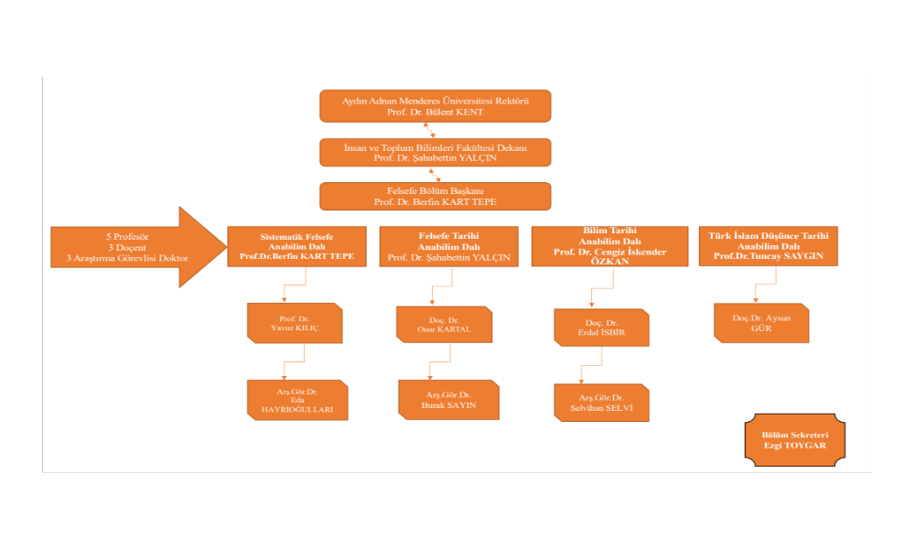

Slide 5

Felsefe bölümü lısans eğıtımı
Felsefe tarihinde filozofların temel metinlerini okuma ve temel kavramlarını belirleme, alanın belli başlı temel problemlerini kavrama yönelik derslerr yer almaktadır.
Temel alan derslerinin yanı sıra kisısel becerilerini geliştirmeye yönelik dersler de Lisans programında yer almaktadır.
Bu bağlamda, bölüm, felsefe tarihi derslerinin yanı sıra,
  Ontoloji, Epistemoloji, Etik, Bilim Felsefesi, Mantık, Dil Felsefesi, Siyaset Felsefesi, Sanat Felsefesi, etik, İnsan Haklarıve Felsefe Bitirme Çalışması gibi zorunlu derslerden ve Eleştirel Düşünmeye Giriş, Mitoloji ve Sembolik Dil, Klasik Diller (Eski Yunanca ve Latince), Özgürlük Sorunu, Hukuk Felsefesi, Felsefi Ekoloji, Zihin Felsefesi, Kamusal Alanda Uygulamalı Felsefe, Felsefede Feminizm Kuramları, Felsefede Araştırmanın Özelliği, Meslek Etikleri ve Felsefi Danışmanlık gibi problem görme ve uygulama içerikli seçmeli derslerden oluşan bir öğretim programına sahiptir.

Slide 6

Felsefe Yüksek Lisans Programı
Felsefe bölümünün, dili Türkçe olan 2 yıllık Yüksek Lisans eğitimi programı mevcuttur.
2010 yılında açılan Felsefe Anabilim Dalı Yüksek Lisans programı, 2010-2011 öğretim yılında 7 Yüksek Lisans öğrencisiyle eğitim-öğretim faaliyetine başlamış olup, halen Yüksek Lisans eğitimine devam etmektedir.
Yüksek Lisans programlarına girişte öğrenciler yazılı ve sözlü sınava tabi tutulmaktadır.
Lisans diploması felsefe olmayan adayların lisansüstü eğitime başlamadan önce bir yıl boyunca Bilimsel Hazırlık Programı'na kayıt yaptırmaları ve bu programın yükümlülüklerini başarı ile yerine getirmeleri beklenmektedir.
Felsefe Lisansüstü Eğitim programına kabul edilen öğrencilerin 60 AKTS'lik ders yükünü ve seminerlerini ilk iki dönemde başarıyla tamamlayıp, tez yazım aşamasına geçmeleri gerekmektedir. Belirlenen ders yükünü ve seminerlerini tamamlayıp, tez çalışmalarını zamanında bitiren öğrencilerin, tez savunma sınavı komitesi önünde yaptıkları savunma sınavında başarılı olmaları ve sosyal bilimler enstitüsünün belirlediği diğer tüm kriterleri yerine getirmeleri halinde Felsefe Alanında Yüksek Lisans Diploması almaya hak kazanırlar.

Slide 7

Felsefe Doktora Programı
Felsefe bölümünün, dili Türkçe olan 4 yıllık doktora eğitimi programı mevcuttur.
2011 yılında kurulan Pamukkale Üniversitesi Felsefe Bölümü ile ortak doktora programı bulunan bölüm, 2022 yılında kendi doktora programını açarak eğitim-öğretime devam etmektedir.
Programa öğrenci kabulü, Adnan Menderes Üniversitesi'nin ilgi yönetmelik ve yönergelerince belirlenmektedir.
Felsefe'de Yüksek Lisans derecesine sahip olmak, Felsefe Doktora Programı'na kayıt yaptırmak için gerekli ön şartlardan biridir. Felsefe Yüksek Lisans programından mezun olup, Felsefe Doktora Programına başvurmak isteyen adayların Akademik Personel ve Lisansüstü Eğitim (ALES) veya eşdeğeri Yüksek Öğretim Kurumunca (YÖK) tanınan başka bir sınavdan, eşit-ağırlık puan türünden en az 65 almış olmaları gerekmektedir.
Adayların aynı zamanda Yükseköğrenim Dil Sınavı (YDS) ya da eşdeğerliği YÖK tarafından tanınan başka bir sınavdan en az 55 almaları gerekmektedir. Adaylar aynı zamanda duyuruda belirtilen diğer dokümanları da son başvuru tarihinden evvel ADÜ Sosyal Bilimler Enstitüsü’ne sunmakla yükümlüdürler. Programı tüm gereksinimlerini yerine getirerek başarı ile tamamlayan mezunlar "Felsefe Alanında Doktora Diploması" derecesi ve “Felsefe Doktoru” unvanı alarak mezun olmaktadır.

Slide 8

MISYONUMUZ VE VIZYONUMUZ
Adü felsefe bölümü MİSYONu
İnsan ve Toplum Bilimleri Fakültesi Felsefe bölümü çağdaş bir öğrenme ortamında eleştirel düşünme, yorumlama, araştırma yetilerine sahip, farklı bakış açıları ve görüşlere açık, akademik etik değerlere ve etik ilişki değerlerine sahip, insan haklarını koruma bilincine, yerel ve evrensel kültüre katkıda bulunmaya istekli, toplumsal sorunlara farkındalığı gelişmiş ve sorunlar karşısında etik sorumlulukla hareket edebilen bireyler yetiştirme misyonuna yönelik olarak Lisans, Yüksek Lisans ve Doktora eğitimleri vermektedir.
Adü felsefe bölümü VİZYONu
Aydın Adnan Menderes Üniversitesi Felsefe Bölümü dört yıllık lisans eğitimine, etik kişi değerleri ve ilişki değerlerine uygun, felsefe literatürüne hakim, eleştirel düşünme, anlama, yorumlama ve bağlantı kurabilme becerileri gelişmiş, toplumsal ve küresel sorunların ve etik sorumlulukların farkında bireyler yetiştirebilmek vizyonuyla eğitim-öğretim programını sürdürmektedir. Bu bağlamda, filozofların temel metinlerini okuma ve temel kavramlarını belirleme, alanın belli başlı temel problemlerini kavramaya yönelik derslerin yanı sıra, diğer alanlara kıyasla fark yaratabilecek beceriler geliştirmeye yönelik dersler verimektedir.

Slide 9
Felsefe Bölümü Programının Amaçları
P.Ö.A.1. Felsefe Grubu Öğretmenliği için aranan pedagojik formasyon şartının tamamlanmasını sağlamak
P.Ö.A.2. Kişisel gelişimlerini destekleyici eğitim-öğretim programını güncelleyerek uygulamak ve böylelikle özel sektörde, kamu kurum ve kuruluşlarının eğitim ve kültür birimlerinde çalışabilmelerine uygun yetiştirmek
P.Ö.A.3. Disiplinler arası alanlarda çalışma yeterliliğine sahip yetiştirmek
P.Ö.A.4. Disiplinlerarası yandal ve çift ana dal programlarıyla farklı iş alanlarında istihdam edebilmeye yönelik yetiştirmek
P.Ö.A.5. Lisans üstü eğitim için kavramsal, kuramsal, yöntemsel bilgileri etkin bir biçimde kullanacak biçimde yetiştirmek
P.Ö.A.6. Değişim programıyla farklı kültürleri ve eğitim olanakları tanıyacak biçimde, vizyon sahibi yetiştirmek
P.Ö.A.7. Eleştirel düşünme ve sorgulama becerisi kazandırarak, bağlantı kurabilme, problem çözme becerilerini kazanacak biçimde yetiştirmek
P.Ö.A.8. Yaşam boyu öğrenme bilince, etik sorumluluklarının farkında, kendine, ülkesine ve dünyaya karşı farkındalıkları olan kişiler olarak yetiştirmek.

Slide 10
Felsefe Bölümü Programının Öğretim Çıktıları
P.Ç.-1. Felsefi terminolojiye hâkim olabilir ve felsefi problemleri saptayabilir, tanımlayabilir, çözümleyebilir ve tartışabilir
P.Ç.-2. Felsefe tarihindeki önemli filozofları ve düşünce akımlarını tanıyabilir
P.Ç.-3. Felsefe tarihinin değişik periyotlarında yazılmış felsefi bir metni okuyabilir, literatür tanıyabilir, metin yazabilme ve yorumlama becerisini kazanabilir
P.Ç.-4. Felsefi bir problem üzerine araştırma yapmak için kaynakları etkin bir şekilde kullanabilir
P.Ç.-5. Eleştirel düşünme ve sorgulama becerisini kullanabilir
P.Ç.-6. Çağdaş felsefenin temel kavramlarını, kuramlarını ve problemlerini açıklayabilir
P.Ç.-7. Disiplinlerarası düşünür ve farklı alanlardaki teorileri değerlendirebilir.
P.Ç.-8. İnsanlık tarihindeki büyük felsefi, bilimsel, kültürel ve toplumsal değişimleri değerlendirebilir
P.Ç-9. Felsefi bilgisini diğer bilim dallarının problemlerine ve toplumsal, kültürel ve siyasal yaşamdaki güncel sorunlara uygulamam becerisini kazanabilir.
P.Ç.-10. Etik değerlere, insan haklarına ve evrensel hukuka bağlılık gösterebilir.

Slide 11

FELSEFE BÖLÜMÜ MEZUNLARININ İSTİHDAM ALANLARI
Felsefe lisans programını başarıyla tamamlayan öğrenciler çeşitli kamu kurum ve kuruluşlarında eğitim ve kültür birimlerinde, halkla ilişkiler alanlarında görev alabilmektedir.
Felsefe mezunu olarak felsefe öğretmeni atamalarında sosyoloji ve psikoloji yeterliliğine sahip formasyonlarıyla ilgili dersleri verebilmektedir.
özel kurumlarda rehberlik öğretmeni olarak görev alabilmektedir.
bu formasyon ile başka bir ülkede pedagog olarak çalışabilmektedir.

Slide 12
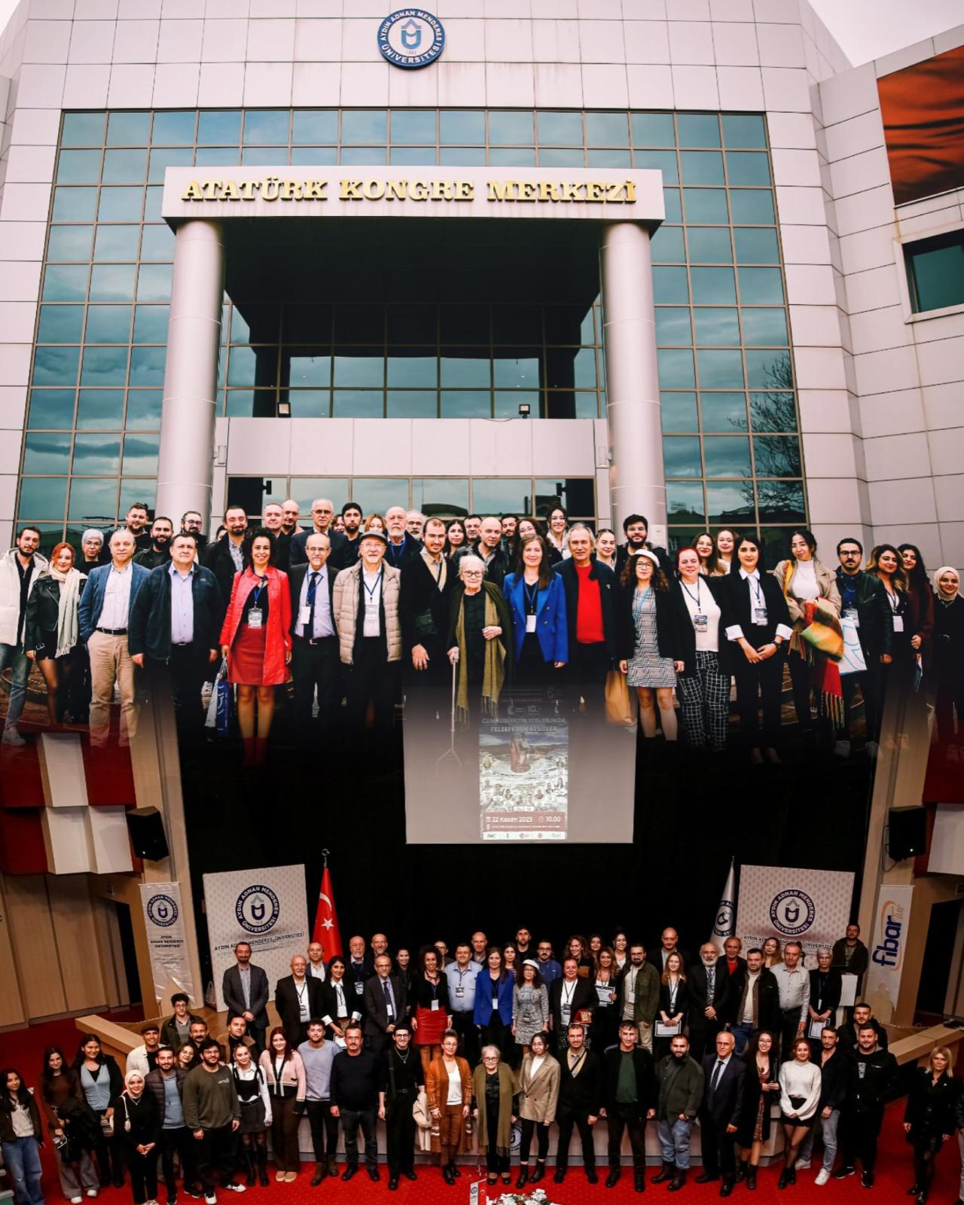
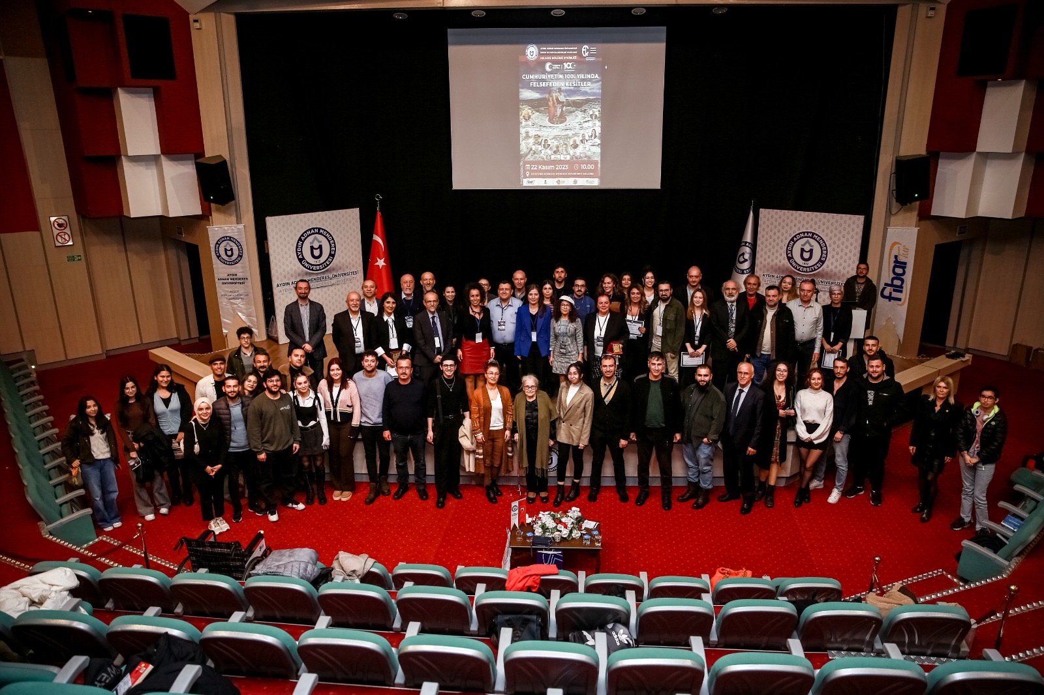
FELSEFE BÖLÜMÜ EĞİTİME VE
TOPLUMSAL KATKIYA DESTEK ETKİNLİKLERİ
Adü fELSEFE BÖLÜMÜ PEDAGOJİK FORMASYONUN YANI SIRA ÖĞRENCİLERİN Kişisel gelişimlerini destekleyici UYGULAMALAR VE ETKİNLİKLERİ DÜZENLEMEKTEDİR.
CUMHURİYETİN 100. YILINDA
DÜNYA FELSEFE GÜNÜ SEMPOZYUMU

Slide 13
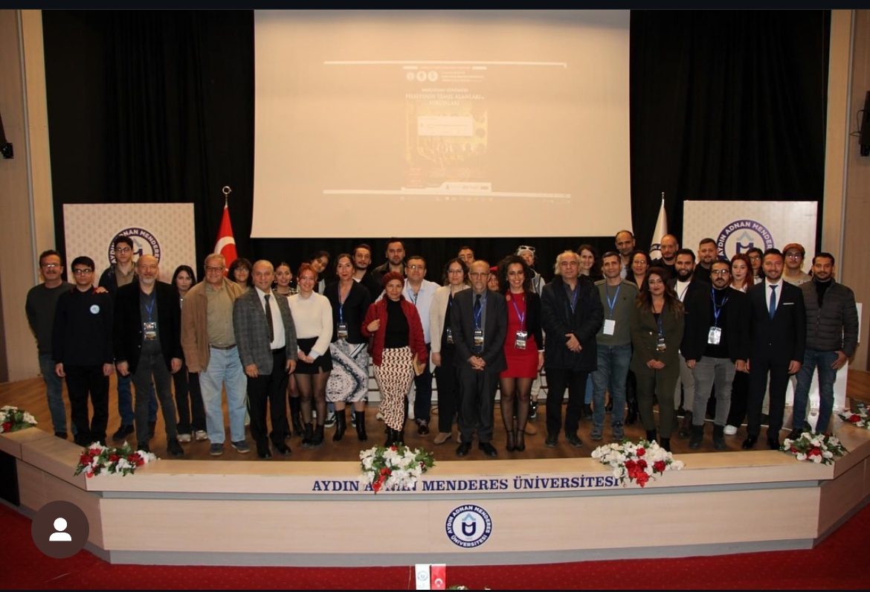
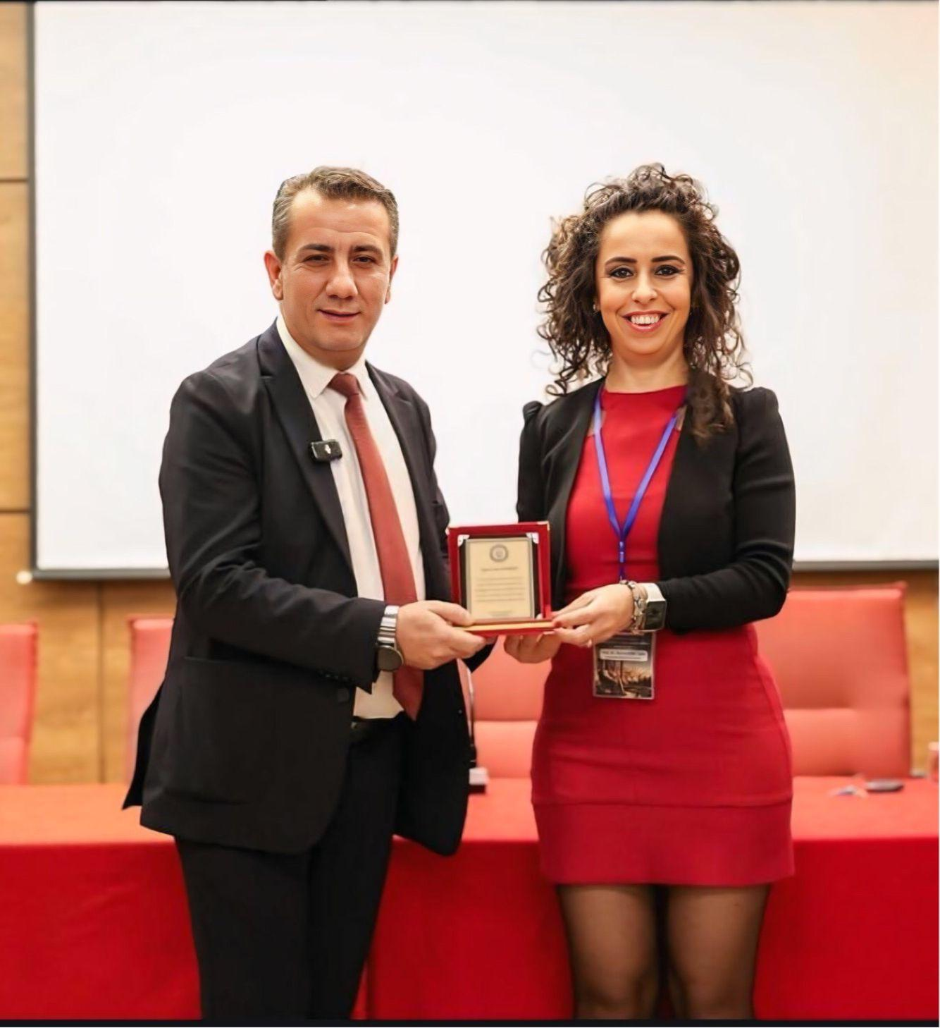
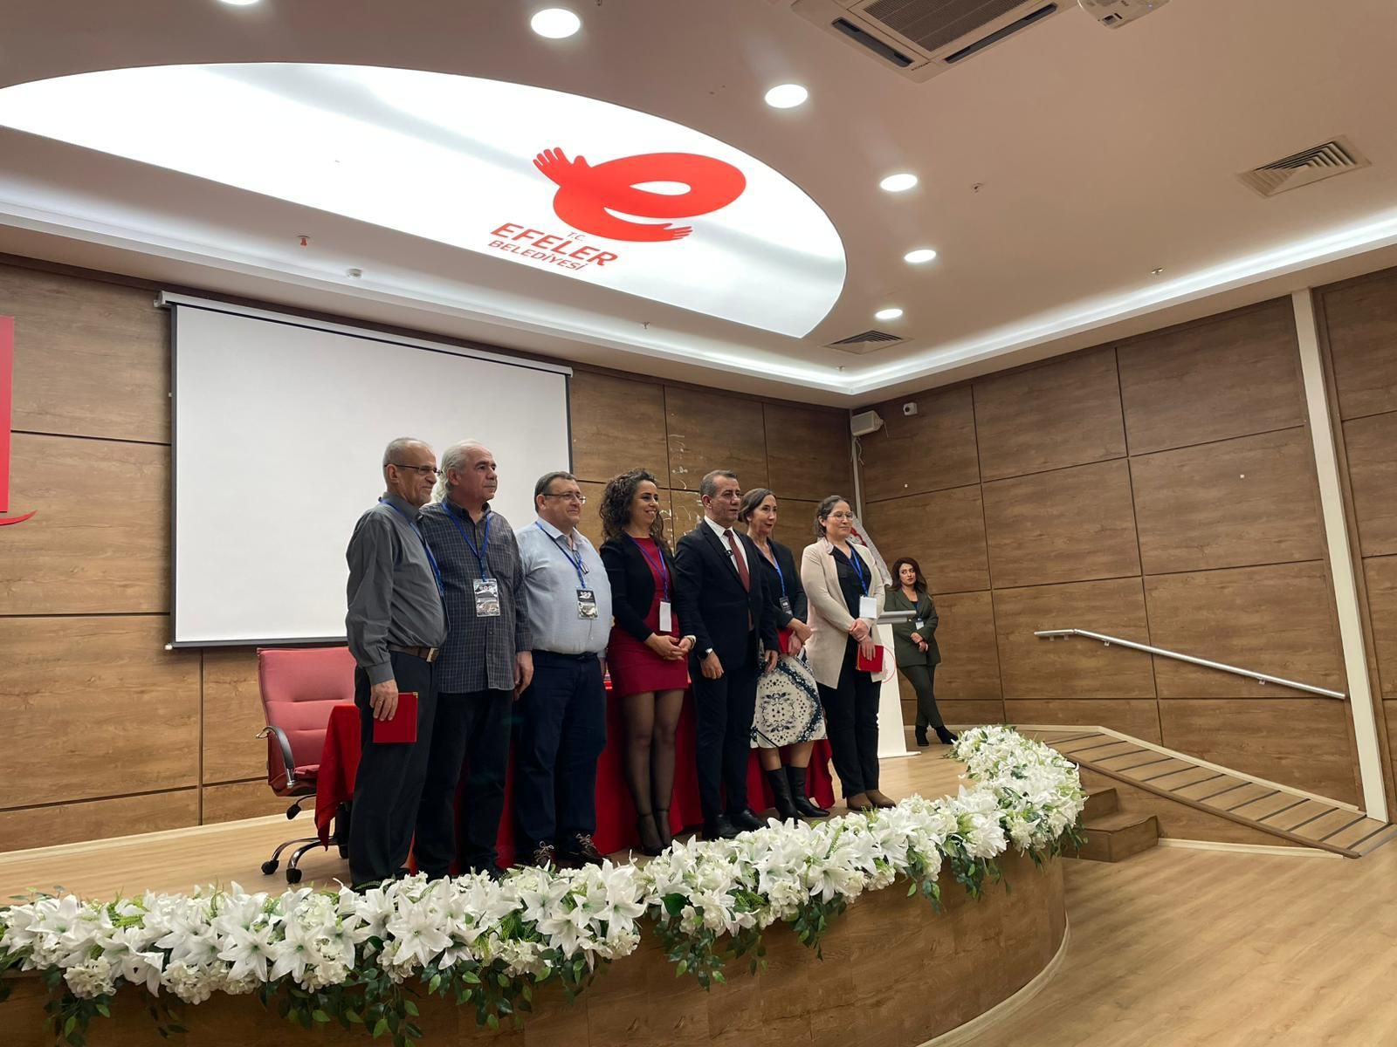
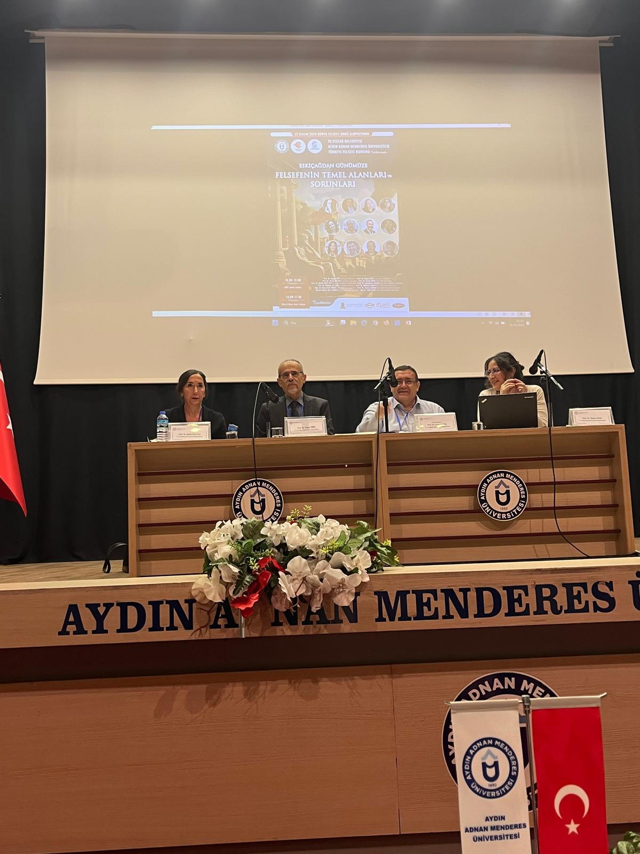
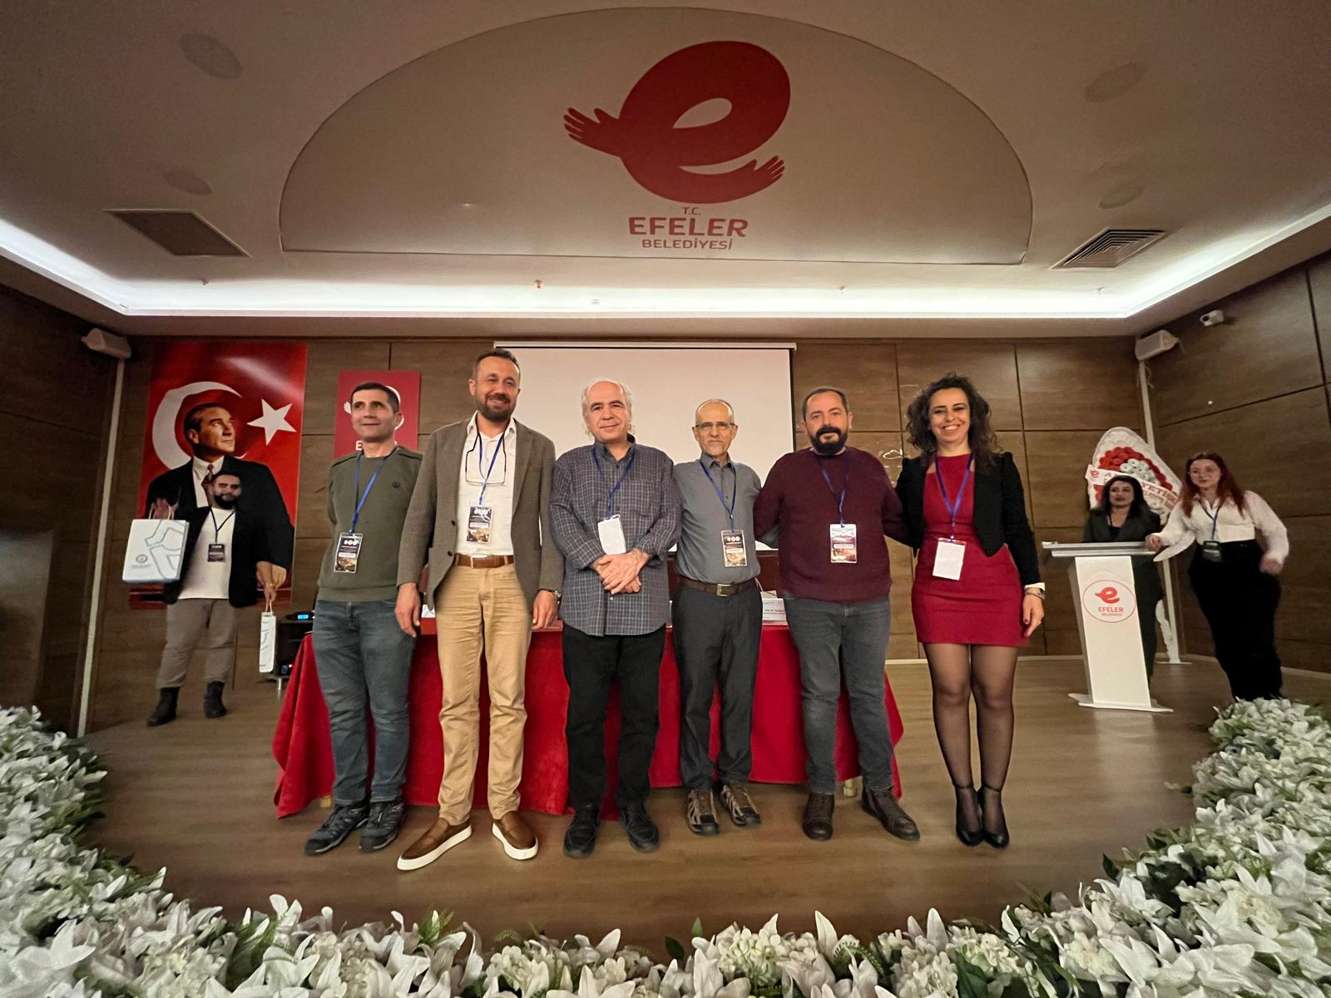
GELENEKSEL 2. DÜNYA FELSEFE GÜNÜ SEMPOZYUMU
GELENEKSEL 2. DÜNYA FELSEFE GÜNÜ SEMPOZYUMU
ÖĞRENCİLER VE AYDINLILAR İLE BULUŞTU.
Efeler belediyesinin desteğiyle

Slide 14


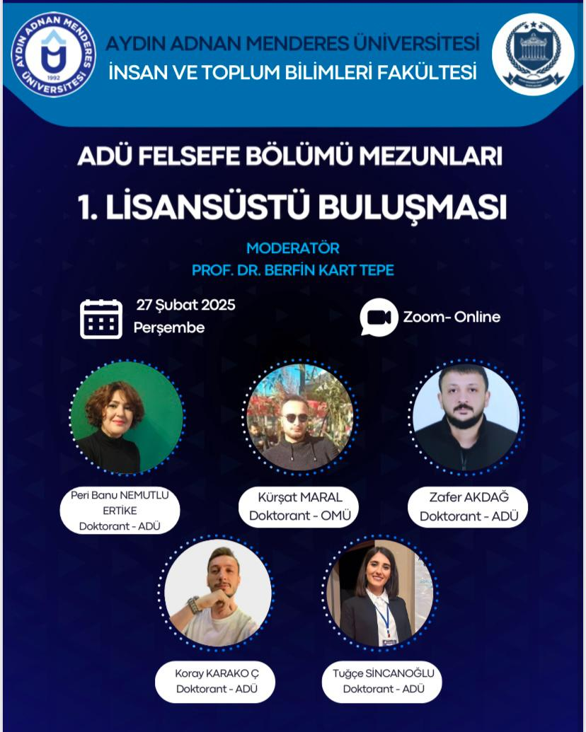



ADÜ FELSEFE BÖLÜMÜ PAYDAŞLARIYLA DİSİPLİNLERARASI ETKİNLİKLERDE
ÖĞRENCİLER VE FELSEFEVERLERLE BULUŞTU

Slide 15
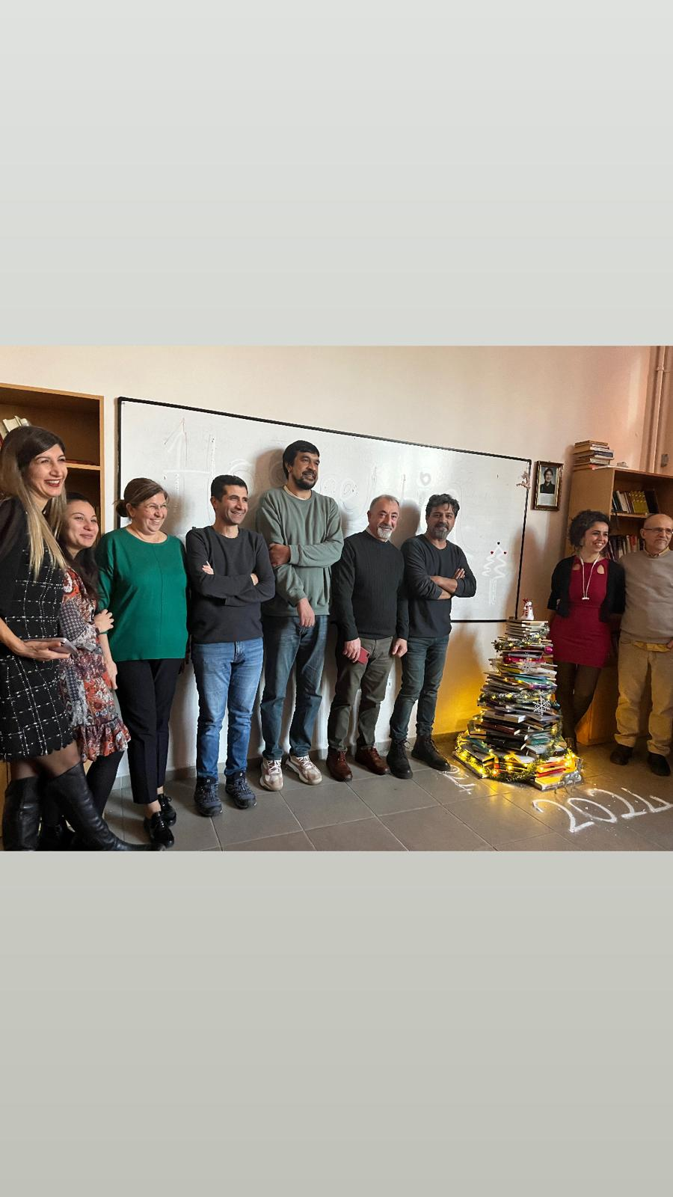
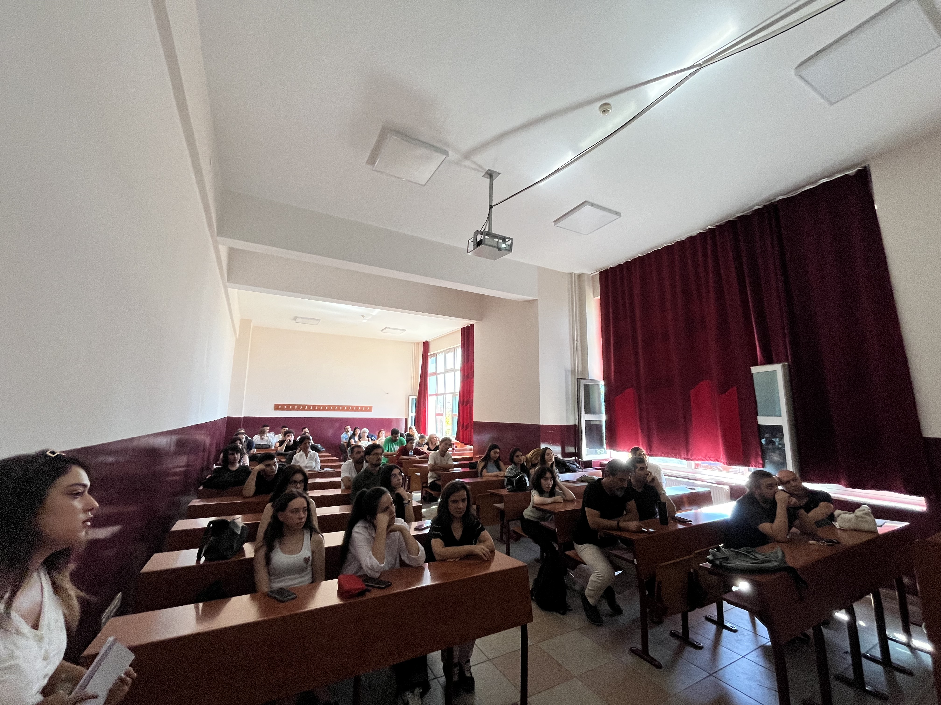
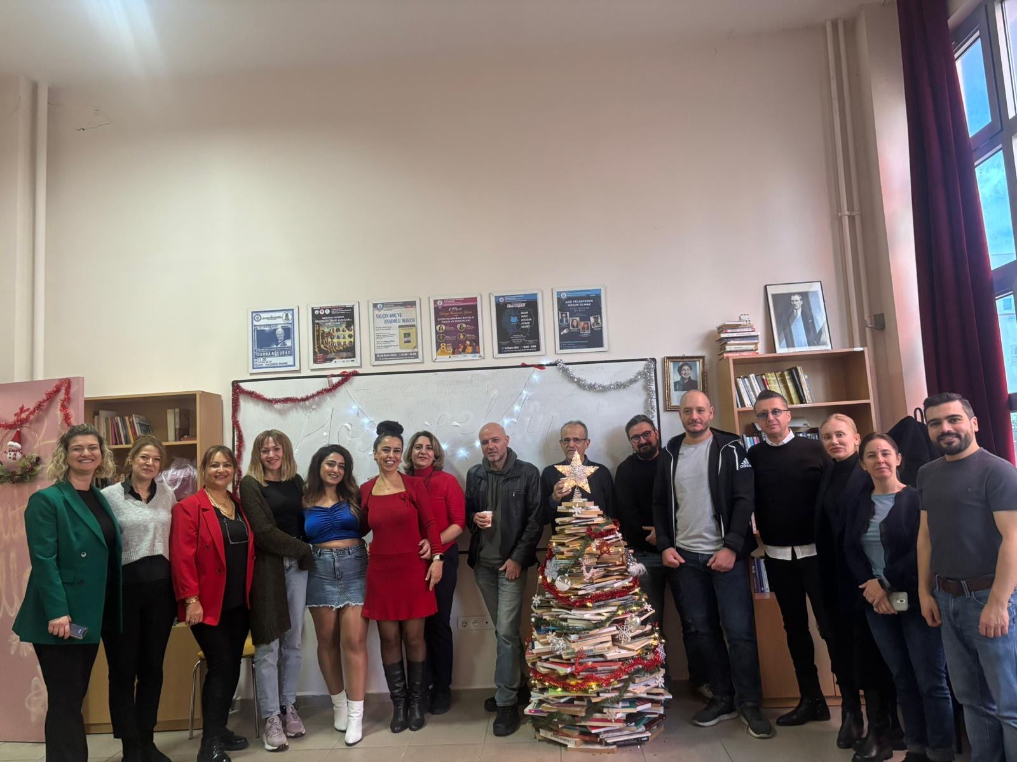
ADÜ Felsefe Bölümü
GELENEKSEL
YENİ YILA MERHABA BULUŞMASI
ADÜ FELSEFE BÖLÜMÜ
TANITIM GÜNÜ
ADÜ FELSEFE BÖLÜM İÇİ VE BÖLÜMLERARASI BULUŞMALARIYLA PAYDAŞ PAYLAŞIMLARINA DEVAM ETTİ…
ADÜ FELSEFE TOPLULUĞU
TANITIM GÜNÜ

Slide 16
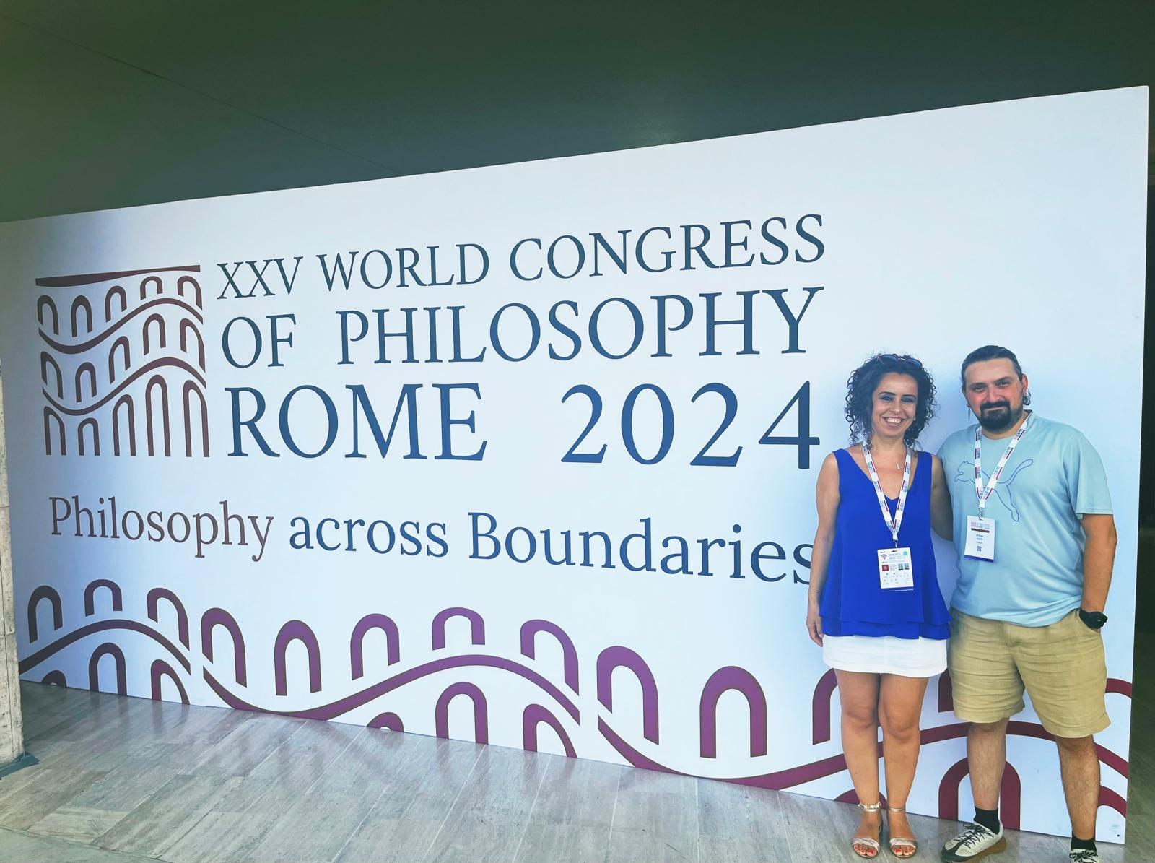
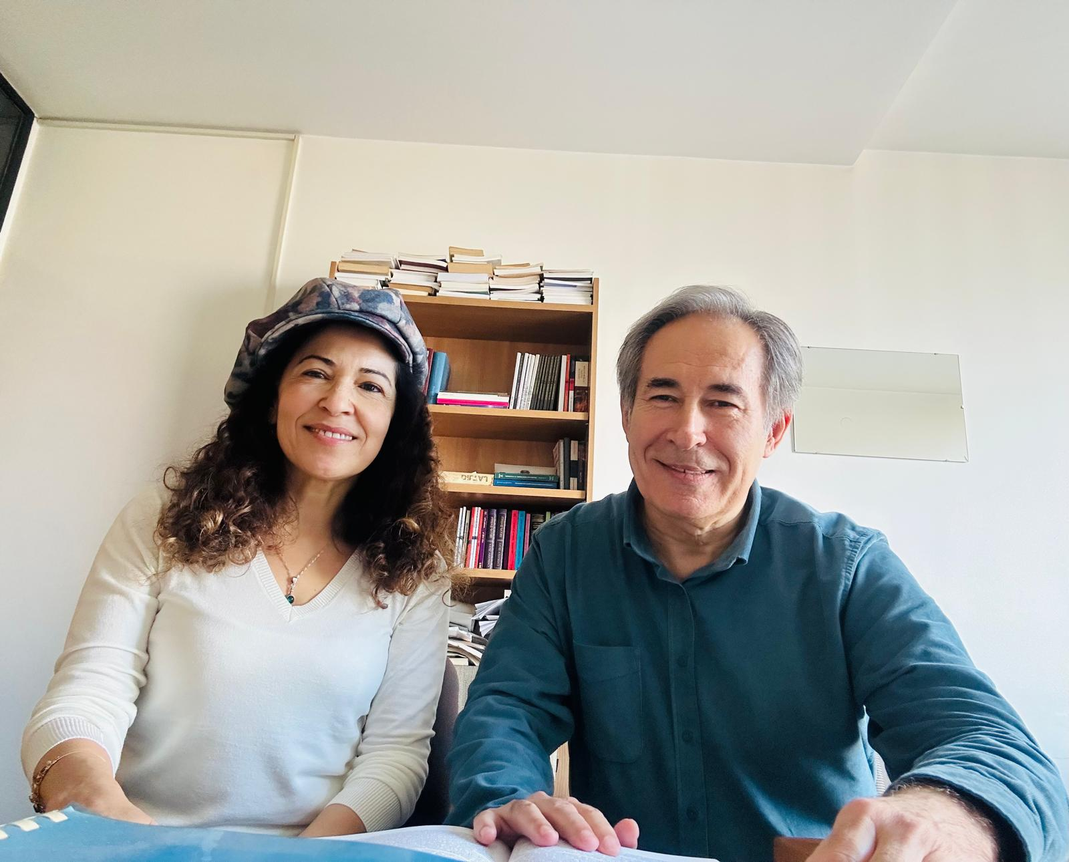
FELSEFE BÖLÜMÜ ÖĞRETİM ÜYELERİ ULUSLARASI ÇALIŞMALARIYLA
AKADEMİK ÇALIŞMALARINI SÜRDÜRMEYE DEVAM EDİYOR…
ÖĞRETİM ÜYEMİZ BELGRAD ÜNİVERSİTESİ’NDE MİSAFİR ÖĞRETİM ÜYESİ OLARAK PROF.DR.MİLANKO GOVEDERICA İLE ÇALIŞMALARINI YÜRÜTTÜ
ÖĞRETİM ÜYELERİMİZ
TUBİTAK 2224-A BURSU
ALMAYA HAK KAZANDILAR

Slide 17
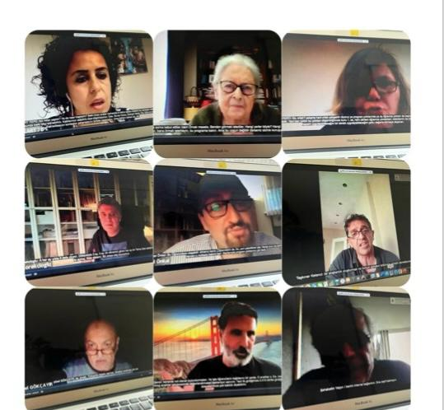
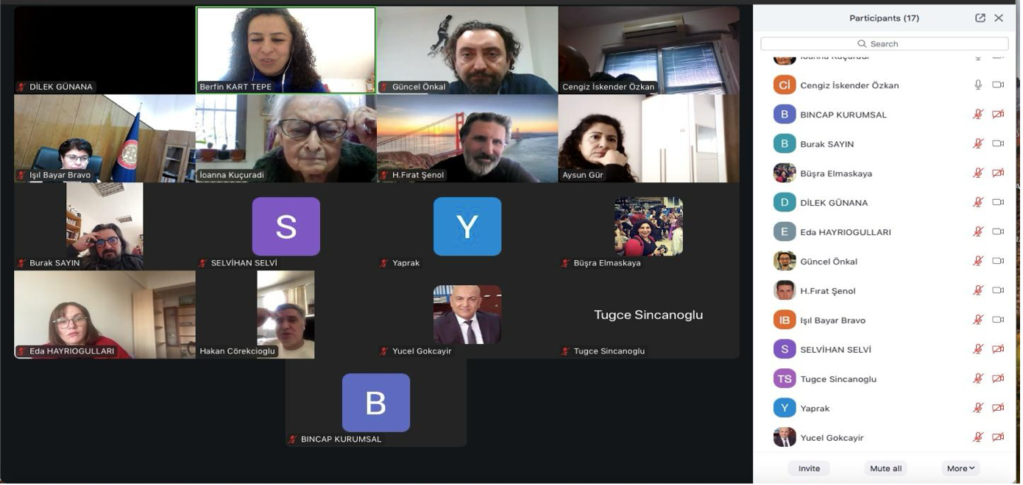
FELSEFE BÖLÜMÜ FEDEK AKREDITASYON ÇALIŞMALARINDA DIŞ PAYDAŞLARIYLA AKREDİTAYSON ÇALIŞMALARINI SÜRDÜRDÜ
FELSEFE BÖLÜMÜ DIŞ PAYDAŞ TOPLANTISI 1
FELSEFE BÖLÜMÜ DIŞ PAYDAŞ TOPLANTISI 2

